Slide 1
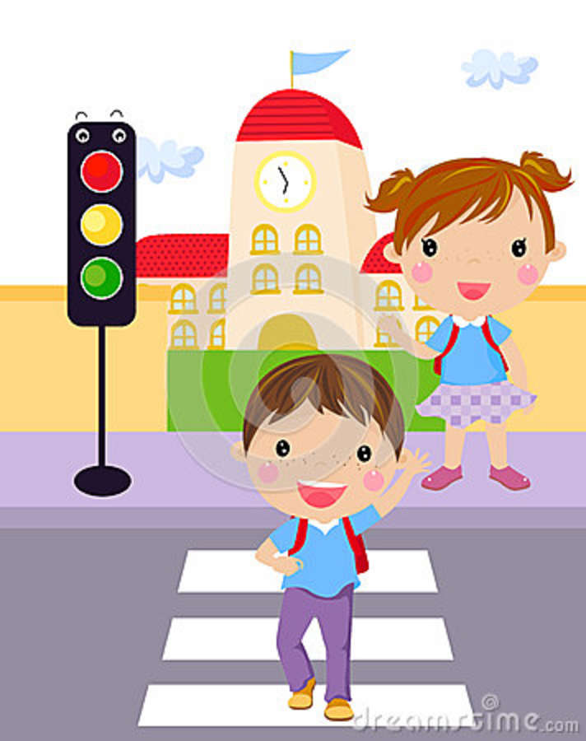
Ученикот и сообраќајот

Slide 2
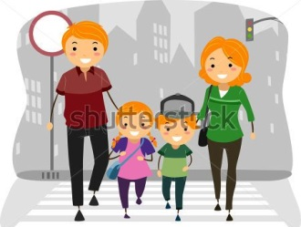
Каде преминуваат пешаците?

Slide 3
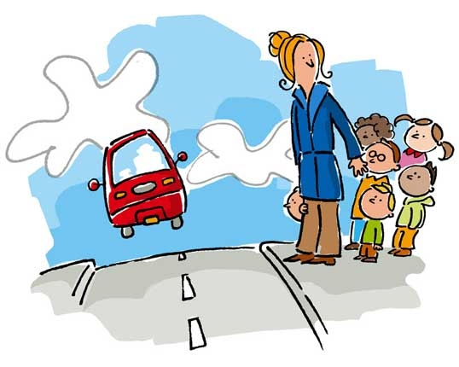
Што правиш пред да ја преминеш улицата?

Slide 4
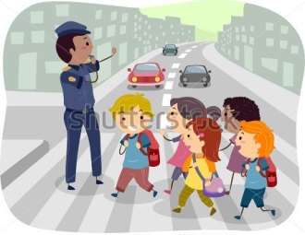
Кој го регулира сообраќајот на крстосница?

Slide 5
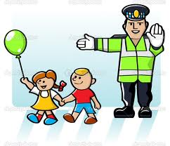
Зошто овој полицаец се вика сообраќаен полицаец?

Slide 6
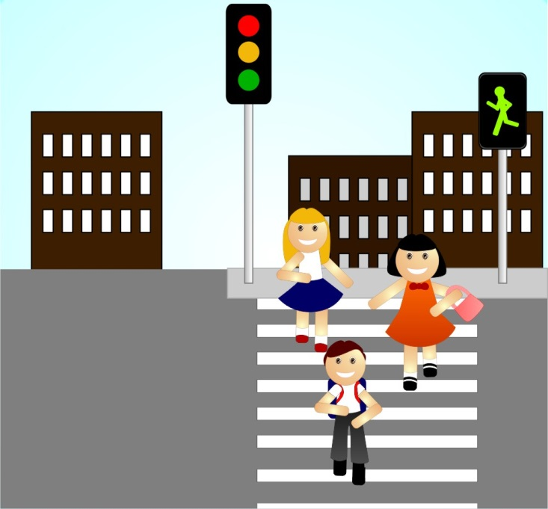
Кое светло на семафорот треба да се запали за да ја преминеме улицата?

Slide 7
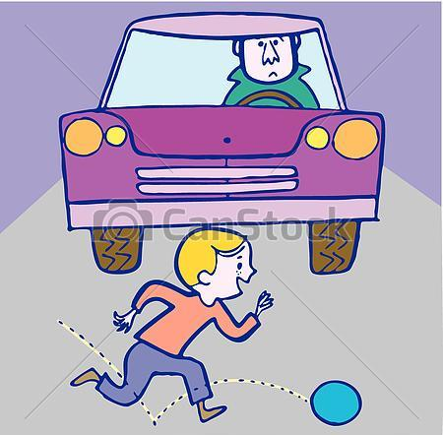
Дали улицата е место за игра?

Slide 8
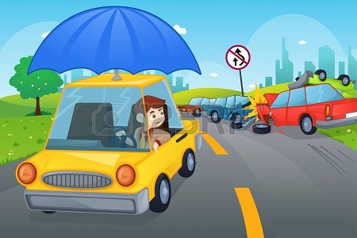
Опиши што се случило!

Slide 9
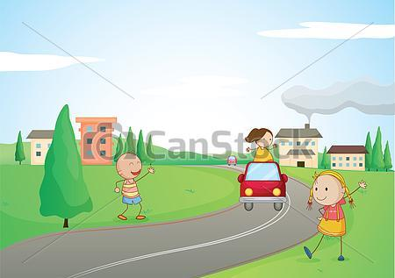
Каде се движат пешаците и што недостасува?

Slide 10
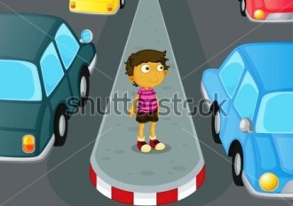
Каде стои пешакот?

Slide 11
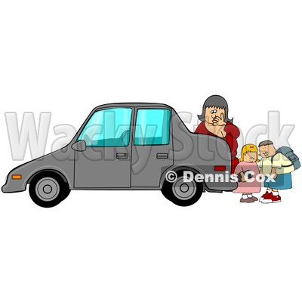
Дали пешаците се правилно застанати?

Slide 12
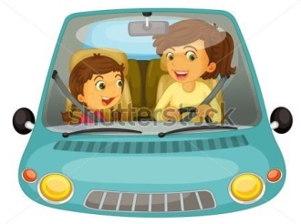
Што е правилно, а што не е правилно на сликата?

Slide 13
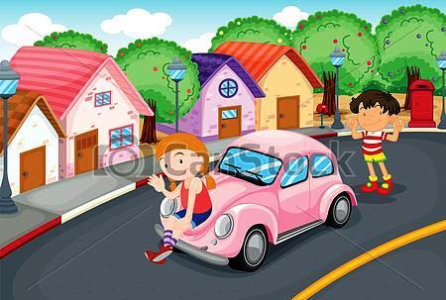
Што мислиш за однесувањето на децата?

Slide 14
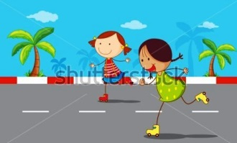
Улицата е безбедно место за возење ролери!
Точно или неточно?

Slide 15
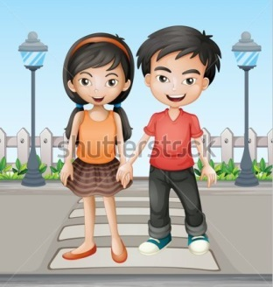
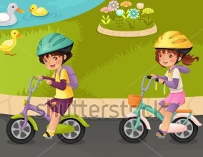
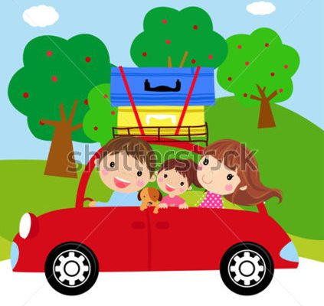
Децата во сообраќајот учествуваат како:

Slide 16
Изработил:
Светлана Кочовска
ОУ ”Гоце Делчев“ – Битола
III одд.
Notes:
Изработил:
Светлана Кочовска
ОУ ”Гоце Делчев“ – Битола III одд.

